Slide 1
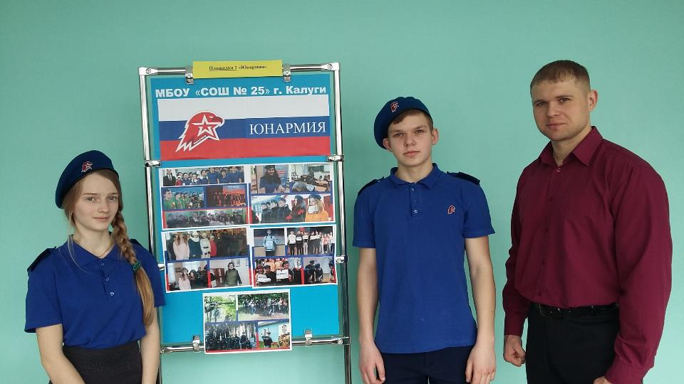
Городской семинар
Презентация патриотической работы в МБОУ СОШ №25

Slide 2
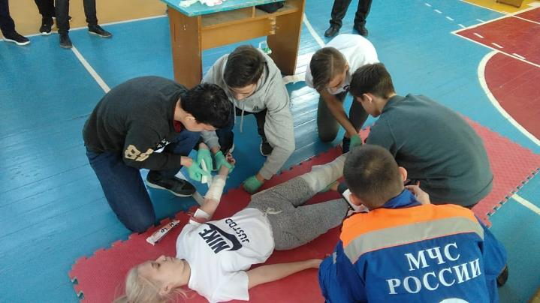
Мастеркласс по оказанию первой помощи

Slide 3
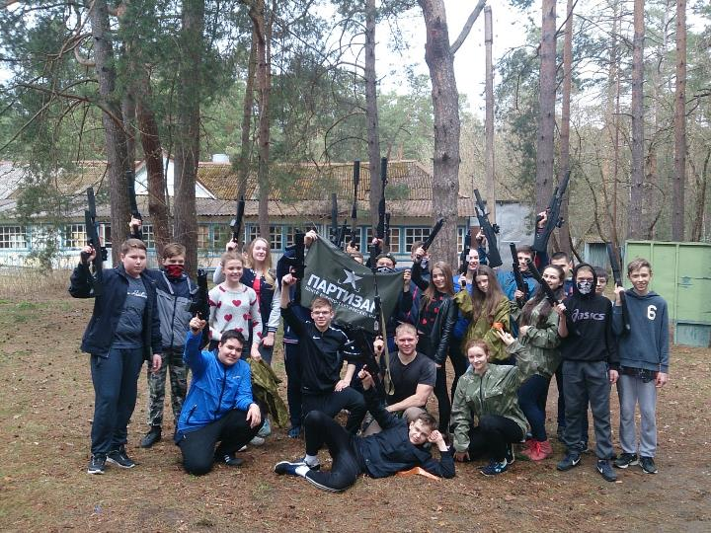
Играем в лазертаг

Slide 4
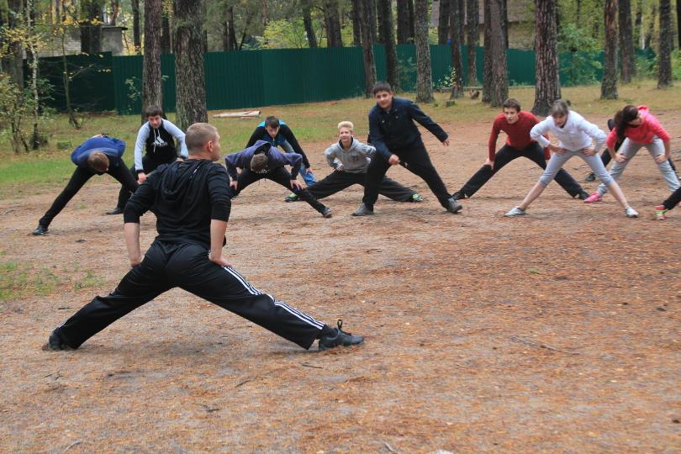
Тренировка на открытом воздухе во время пандемии

Slide 5
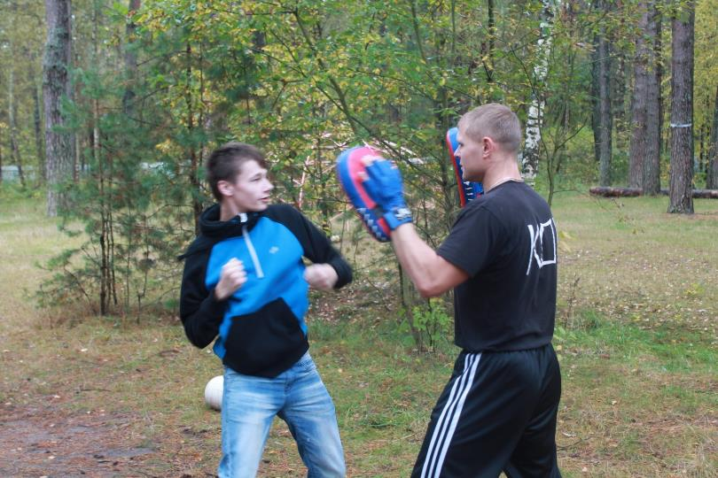
Тренировка на открытом воздухе во время пандемии

Slide 6
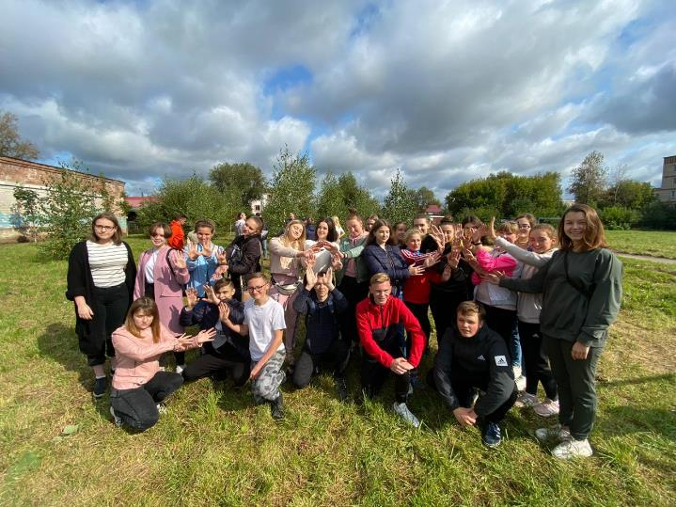
Акция за здоровый образ жизни в МБОУ СОШ №25

Slide 7
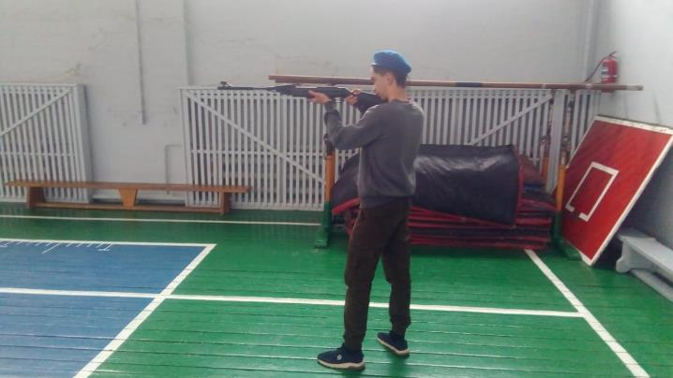
Готовимся к соревнованиям

Slide 8
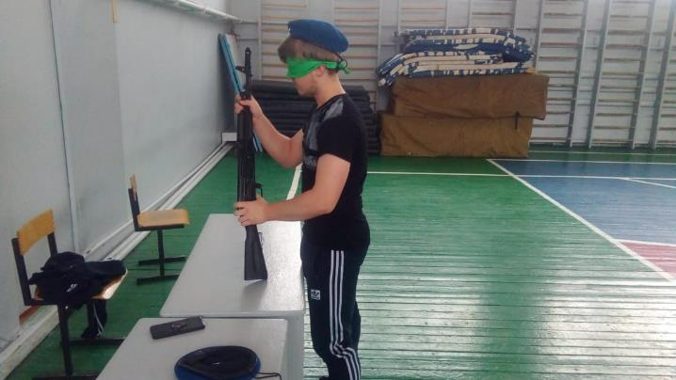
Готовимся к соревнованиям

Slide 9
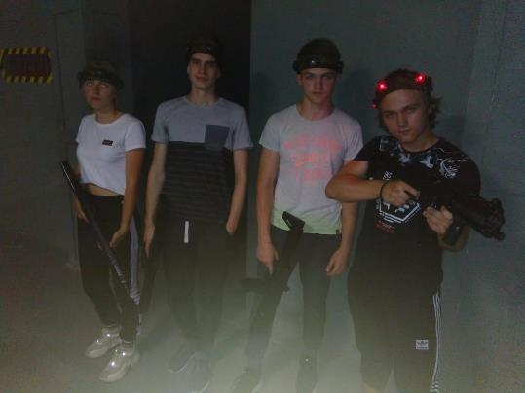
Соревнования по лазертагу

Slide 10
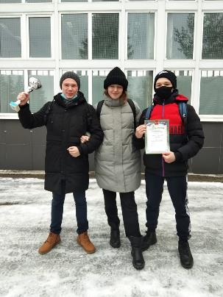
Призеры на соревнованиях по ориентированию

Slide 11
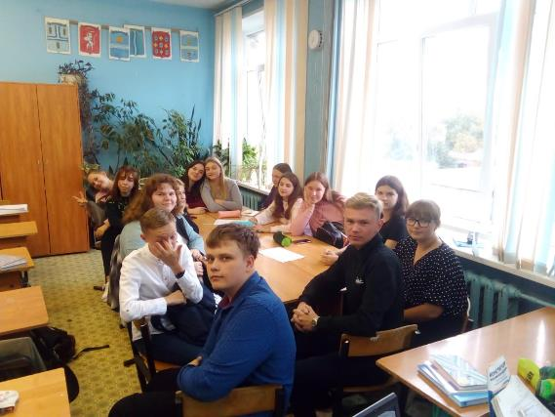
Викторина Герои Войны

